Slide 1
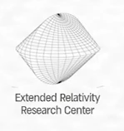
חישוב הדרך הקצרה ביותר בין שני נקודות על פני כדור הארץ
ערך יעקב נוישטטר בהנחיית פרופ' יעקב פרידמן

Slide 2
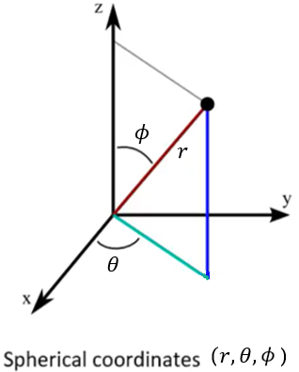
ניתן להגדיר את מיקומה של נקודה A במרחב בכמה אופנים, כאשר הראשית מוגדרת להיות מרכז כדור הארץ.
ניתן להשתמש בקואורדינטות קרטזיות: $A (x, y, z)$
ניתן להשתמש בקואורדינטות כדוריות: $A (r,θ,φ)$
הקשר בין קואורדינטות קרטזיות לכדוריות:
$x=r cosθ sinφ$
$y=r sinθ sinφ$
$z=r cosφ$
A

Slide 3
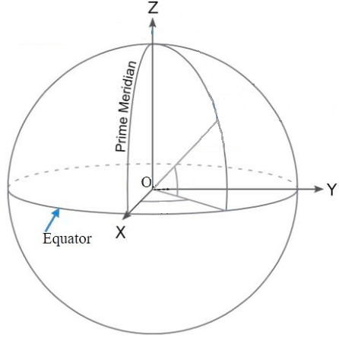
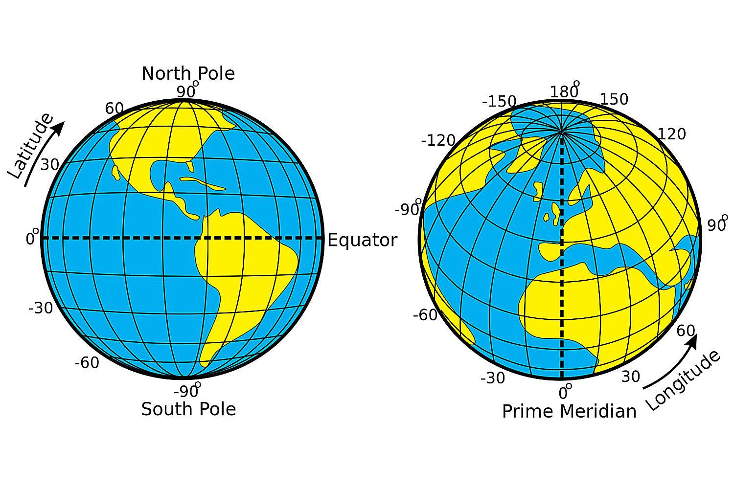
קואורדינטות גאוגרפיות $A (R,λ,φ)$ הן נקודות ציון לזיהוי מדויק של מיקום על פני כדור הארץ, על פי קו האורך וקו הרוחב, ביחידות של מעלות.
$$A$$
$$R$$
$$φ$$
$$λ$$
מעבר מקואורדינטות כדוריות לקואורדינטות גיאוגרפיות:
$R=r$ (רדיוס כדור הארץ)
$λ=θ$
$φ=90−φ$
(במעלות)
קו הרוחב(latitude) נמדד ביחס לקו המשווה.
קו האורך(longitude) נמדד ביחס לקו גריניץ' (המרידיאן העובר דרך מצפה הכוכבים המלכותי של גריניץ' באנגליה)

Slide 4
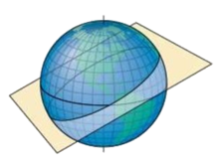
מציאת המסלול הקצר בין שתי נקודות על פני כדוה"א - פתרון אינטואיטיבי
A
B
נתונות הנקודות A ו- B על פני כדור הארץ.
נעביר מישורים דרך הנקודות A ו- B החותכים את כדוה"א. בכל חתך נקבל מעגל עם קשת המחברת בין A ל- B.
אינטואיטיבית, ככל שרדיוס המעגל גדל, הקשת בין הנקודות מתקרבת לקו ישר ואורכה מתקצר.
המעגל עם הרדיוס המקסימלי מתקבל כאשר המישור עובר דרך מרכז כדוה"א. מעגל זה מכונה "מעגל גדול".
על כן, הדרך הקצרה ביותר בין הנקודות A ו- B הינה קטע ממעגל גדול.
קו המשווה וקווי האורך הם מעגלים גדולים. אולם קווי הרוחב השונים אינם מעגלים גדולים.
B
A

Slide 5
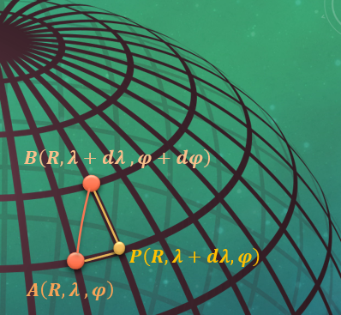
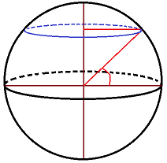
חישוב המרחק בין שתי נקודות קרובות - המטריקה המקשרת בין מרחקים קצרים על מפה למרחק במציאות
קשת עם זווית קטנה קרובה לקו ישר.
הזווית בין קשתות אורך ורוחב היא זווית ישרה.
אורך הקשת היא מכפלת הרדיוס בזווית (ברדיאנים)
נתונות שתי נק' קרובות $A\left(R, λ , φ\right)$ ו- $B\left(R, λ+dλ , φ+dφ\right)$
רדיוס קו הרוחב בנק' $A$ הוא $Rcosφ$ ורדיוס קו האורך הוא $R$.
נוסיף את הנקודה $P\left(R, λ+dλ, φ\right)$
אורך הקשת $PB$ הוא $R∗dφ$ ואורך הקשת $PA$ הוא $Rcosφ∗dλ$
נשתמש במשפט פיתגורס למציאת המרחק $dS$ בין $A$ ל- $B$.
המטריקה שתתרגם מרחקים ממפה שטוחה למציאות הינה ריבוע המרחק:
$$dS^{2}=R^{2}{dφ}^{2}+R^{2}\cos^{2}{φdλ}^{2}$$
$$Rcosφ$$
$$A$$
$$φ$$
$$R$$

Slide 6
משוואת המסלול הקצר בין שתי נקודות על פני כדור הארץ
נניח מסלול $S\left(t\right)$ בין שני נקודות על פני כדוה"א כאשר $A=S\left(0\right)$ , $B=S\left(1\right)$.
נחשב את אורך המסלול ע"י חילוקו לקטעים קצרים וסכימתם.
אורך המסלול יהיה: $γ=\int_{0}^{1}{\frac{ds(t)}{dt} dt}=\int_{0}^{1}{R\sqrt{{\dot{φ}}^{2}+\cos^{2}φ{\dot{λ}}^{2}} dt }$
כאשר גזירה לפי הזמן מסומנת: $\frac{dλ}{dt}=\dot{λ}$ $\frac{dφ}{dt}=\dot{φ }$
בעיה זו שקולה למציאת פעולה $γ$ (מינימלית) עבור הלגראנג'יאן
$$L(λ,\dot{λ},φ,\dot{φ})=R\sqrt{{\dot{φ}}^{2}+\cos^{2}φ{\dot{λ}}^{2}}$$
המסלול המינימלי מקיים את משוואת אוילר לגראנג':
$\frac{∂L}{∂φ}−\frac{d}{dt}\left(\frac{∂L}{∂\dot{φ}}\right)=0$ ,$\frac{∂L}{∂λ}−\frac{d}{dt}\left(\frac{∂L}{∂\dot{λ}}\right)=0$

Slide 7
$$L(λ,\dot{λ},φ,\dot{φ})=R\sqrt{{\dot{φ}}^{2}+\cos^{2}φ{\dot{λ}}^{2}}$$
אימות הטענה האינטואיטיבית
נחשב את הנגזרות של משוואת אוילר לגראנג':
$\frac{∂L}{∂φ}=\frac{−sinφ\cos{φ }{\dot{λ}}^{2}}{\sqrt{{\dot{φ}}^{2}+\cos^{2}φ{\dot{λ}}^{2}}} \frac{∂L}{∂\dot{φ}}=\frac{\dot{φ}}{\sqrt{{\dot{φ}}^{2}+\cos^{2}φ{\dot{λ}}^{2}}} \frac{∂L}{∂λ}=0 \frac{∂L}{∂\dot{λ}}=\frac{\cos^{2}φ\dot{λ}}{\sqrt{{\dot{φ}}^{2}+\cos^{2}φ{\dot{λ}}^{2}}}$
נתונות שתי נקודות על קו המשווה: $A\left(λ_{1}, 0\right)$ $B\left(λ_{2}, 0\right)$
נבחר מסלול בין A ל- B: , $S(φ)=0$ $S\left(λ\right)=λ_{1}+t \left(λ_{2}−λ_{1}\right)$
כאשר $\dot{λ}= λ_{2}−λ_{1} \dot{φ}=0$
נציב בנגזרות אוילר לגראנג': $\frac{∂L}{∂φ}=0 \frac{∂L}{∂\dot{φ}}=0 \frac{∂L}{∂λ}=0 \frac{∂L}{∂\dot{λ}}=1$
משוואות אוילר לגראנג' מתקיימות. מכך נובע כי המסלול $S$ מ-A ל-B הוא אכן הקצר ביותר.
משיקולי סימטריה כדורית ובהתבסס על העובדה כי קו המשווה הוא מעגל גדול, נוכל לאשר את הטענה האינטואיטיבית כי כל מסלול מינימלי הינו קשת של מעגל גדול.
$$\frac{∂L}{∂λ}−\frac{d}{dt}\left(\frac{∂L}{∂\dot{λ}}\right)=0$$
$$\frac{∂L}{∂φ}−\frac{d}{dt}\left(\frac{∂L}{∂\dot{φ}}\right)=0$$

Slide 8
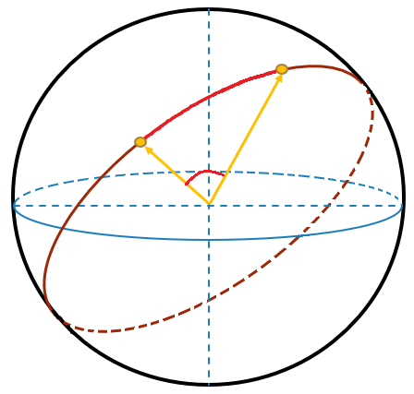
אורך המסלול הקצר בין שתי נקודות על פני כדוה"א
נתונות שתי נקודות על פני כדוה"א: $A\left( λ_{1}, φ_{1}\right)$ $B\left(λ_{2}, φ_{2}\right)$
נסמן את הוקטורים ממרכז כדוה"א אל הנקודות $A$ ו- $B$ע"י $\overset{⃑}{v_{A}}$ ו- $\overset{⃑}{v_{B}}$ בהתאמה, ואת הזווית ביניהם ב- $σ$.
$$\overset{⃑}{v_{A}}=Rcosλ_{1}cosφ_{1}, Rsinλ_{1}cosφ_{1}, Rsinφ_{1}$$
$$\overset{⃑}{v_{B}}=Rcosλ_{2}cosφ_{2}, Rsinλ_{2}cosφ_{2}, Rsinφ_{2}$$
נמצא את הזווית ע"י ההגדרה הגיאומטרית של מכפלה סקלרית:
$$\overset{⃑}{v_{A}}∙\overset{⃑}{v_{B}}= \left\|v_{A}\right\|\left\|v_{B}\right\|\cos{σ}$$
$$σ= \cos^{−1}{\frac{\overset{⃑}{v_{A}}∙\overset{⃑}{v_{B}}}{\left\|v_{A}\right\|\left\|v_{B}\right\|}}$$
אורך המסלול הקצר יהיה: $γ=σ∗R$
$$B$$
$$γ$$
$$A$$
$$\overset{⃑}{v_{B}}$$
$$\overset{⃑}{v_{A}}$$
$$σ$$

Slide 9
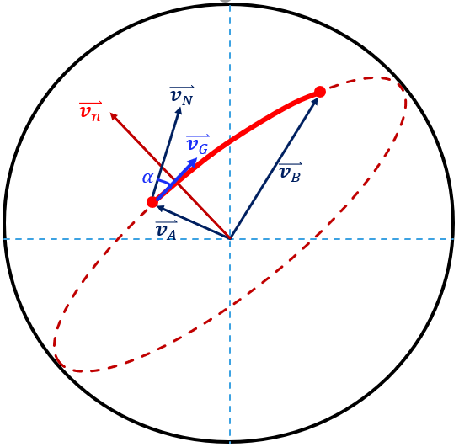
הכיוון ההתחלתי של המסלול הקצר ביחס לצפון
$$B$$
בהינתן נקודה $A\left(λ_{1}, φ_{1}\right)$ בחצי העליון של כדוה"א, וקטור הצפון יהיה:
$\overset{⃑}{v_{N}}=−Rcosλ_{1}sinφ_{1}, −Rsinλ_{1}sinφ_{1}, Rcosφ_{1}$
נסמן את הוקטור בכיוון המסלול הקצר ב- $\overset{⃑}{v_{G}}$
הוקטור$\overset{⃑}{v_{G}}$ משיק למעגל הגדול בנקודה A.
כל משיק מאונך לרדיוס ומוכל במישור המעגל הגדול.
הנורמל למישור המעגל יתקבל ממכפלה וקטורית של $\overset{⃑}{v_{A}}$ ו- $\overset{⃑}{v_{B}}$: $\overset{⃑}{v_{A}}×\overset{⃑}{v_{B}}=\overset{⃑}{v_{n}}$.
הוקטור$\overset{⃑}{v_{G}}$ יתקבל ע"י מכפלה וקטורית של $\overset{⃑}{v_{A}}$ עם- $\overset{⃑}{v_{n}}$: $\overset{⃑}{v_{n}}×\overset{⃑}{v_{A}}=\overset{⃑}{v_{G}}$
נחשב את הזווית $α$בין $\overset{⃑}{v_{G}}$ ל- $\overset{⃑}{v_{N}}$:
$$\overset{⃑}{v_{G}}∙\overset{⃑}{v_{N}}= \left\|v_{G}\right\|\left\|v_{N}\right\|\cos{α} ⇒ α= \cos^{−1}{\frac{\overset{⃑}{v_{G}}∙\overset{⃑}{v_{N}}}{\left\|v_{G}\right\|\left\|v_{N}\right\|}}$$
אזי המסלול הקצר מ-A ל-B יהיה בזווית $α$ ביחס לצפון.
$$A$$

